Slide 1
Late Bindeshwari Baghel Govt. College, Kumhari (C.G)
Season - 2025
Seminar Topic – Separation of Lanthenides
Guided by
Dr. N. Jaishree mam
Chemistry department
Submitted by
Jharna Sahu
BSc. 3rd semester

Slide 2
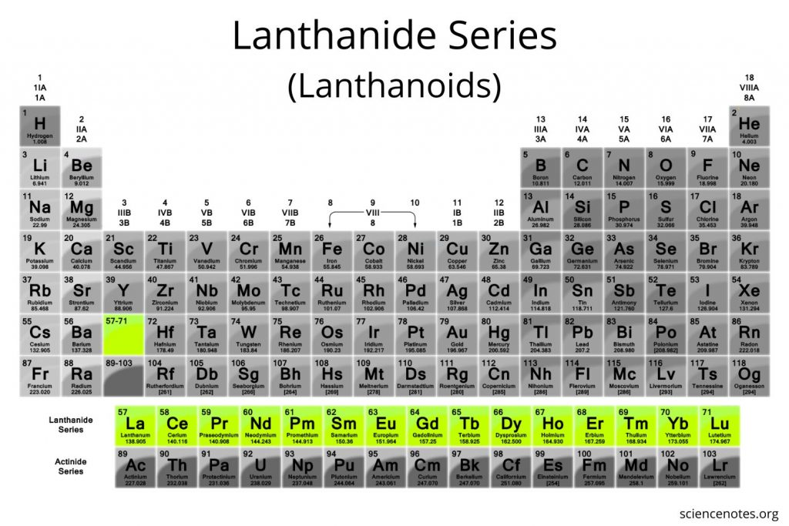

Slide 3
लैंथेनाइड तत्वों के नाम और उनके परमाणु क्रमांक इस प्रकार हैं:
लैंथेनम (La) : 57
सेरियम (Ce) : 58
प्रेजोडिमियम (Pr) : 59
नियोडिमियम (Nd) : 60
प्रोमेथियम (Pm) : 61
समारियम (Sm) : 62
यूरोपियम (Eu) : 63
गैडोलिनियम (Gd) : 64
9. टर्बियम (Tb) : 65
10. डिस्प्रोसियम (Dy) : 66
होलमियम (Ho) : 67
एर्बियम (Er) : 68
13. थूलियम (Tm) : 69
14. येटर्बियम (Yb) : 70
15. ल्यूटेशियम (Lu) : 71

Slide 4
लैन्थेनाइड पृथक्करण की विभिन्न विधियाँ हैं, जिनमें से कुछ प्रमुख विधियाँ हैं:
1. आयन एक्सचेंज क्रोमैटोग्राफी
आयन एक्सचेंज क्रोमैटोग्राफी एक ऐसी विधि है जिसमें लैन्थेनाइड आयनों को एक रेजिन पर अवशोषित किया जाता है और फिर इल्यूशन के माध्यम से अलग किया जाता है।
चरण:-
रेजिन का चयन :- आयन एक्सचेंज क्रोमैटोग्राफी के लिए एक विशिष्ट रेजिन का चयन किया जाता है।
आयनों का अवशोषण :- लैन्थेनाइड आयनों को रेजिन पर अवशोषित किया जाता है।
इल्यूशन :- अवशोषित आयनों को एक विशिष्ट एलुएंट के माध्यम से अलग किया जाता है।
2. सॉल्वेंट एक्सट्रैक्शन सॉल्वेंट एक्सट्रैक्शन एक ऐसी विधि है जिसमें लैन्थेनाइड आयनों को एक
ऑर्गेनिक सॉल्वेंट में एक्सट्रैक्ट किया जाता है और फिर अलग किया जाता है।
चरण:-
सॉल्वेंट का चयन :- सॉल्वेंट एक्सट्रैक्शन के लिए एक विशिष्ट सॉल्वेंट का चयन किया जाता है।–
आयनों का एक्सट्रैक्शन :- लैन्थेनाइड आयनों को सॉल्वेंट में एक्सट्रैक्ट किया जाता है।
अलगाव :- एक्सट्रैक्ट किए गए आयनों को अलग किया जाता है और सॉल्वेंट को पुनः उपयोग किया जा सकता है

Slide 5
3. फ्रैक्शनल क्रिस्टलीकरण
फ्रैक्शनल क्रिस्टलीकरण एक ऐसी विधि है जिसमें लैन्थेनाइड यौगिकों को उनके घुलनशीलता अंतर के आधार पर अलग किया जाता है।
चरण:-
यौगिकों का चयन:- फ्रैक्शनल क्रिस्टलीकरण के लिए लैन्थेनाइड यौगिकों का चयन किया जाता है।
क्रिस्टलीकरण :- यौगिकों को एक विशिष्ट तापमान और दबाव पर क्रिस्टलीकृत किया जाता है।
अलगाव :- क्रिस्टलीकृत यौगिकों को अलग किया जाता है और उनकी शुद्धता की जांच की जाती है।इन विधियों का चयन लैन्थेनाइड तत्वों की विशेषताओं और आवश्यकताओं पर निर्भर करता है।
4. इलेक्ट्रोफोरेसिस
इलेक्ट्रोफोरेसिस एक ऐसी विधि है जिसमें लैन्थेनाइड आयनों को एक इलेक्ट्रिक फील्ड के माध्यम से अलग किया जाता है।
चरण:-
जेल का चयन :- इलेक्ट्रोफोरेसिस के लिए एक विशिष्ट जेल का चयन किया जाता है।–
आयनों का अलगाव:- लैन्थेनाइड आयनों को इलेक्ट्रिक फील्ड के माध्यम से अलग किया जाता है।–
अलगाव:- अलग किए गए आयनों को अलग किया जाता है और उनकी शुद्धता की जांच की जाती है

Slide 6
5. क्रोमैटोग्राफी :- क्रोमैटोग्राफी एक ऐसी विधि है जिसमें है।
चरण:-
कॉलम का चयन:-क्रोमैटोग्राफीलैन्थेनाइड आयनों को एक स्थिर चरण और एक गतिशील चरण के माध्यम से अलग किया जाता के लिए एक विशिष्ट कॉलम का चयन किया जाता है।
आयनों का अलगाव:- लैन्थेनाइड आयनों को स्थिर चरण और गतिशील चरण के माध्यम से अलग किया जाता है।
अलगाव:- अलग किए गए आयनों को अलग किया जाता है और उनकी शुद्धता की जांच की जाती है।
6. निष्कर्षण
क्रोमैटोग्राफीनिष्कर्षण क्रोमैटोग्राफी एक ऐसी विधि है जिसमें लैन्थेनाइड आयनों को एक विशिष्ट सॉल्वेंट में एक्सट्रैक्ट किया जाता है और फिर एक क्रोमैटोग्राफी कॉलम में अलग किया जाता है।
चरण:-
सॉल्वेंट का चयन: निष्कर्षण क्रोमैटोग्राफी के लिए एक विशिष्ट सॉल्वेंट का चयन किया जाता है।
आयनों का एक्सट्रैक्शन: लैन्थेनाइड आयनों को सॉल्वेंट में एक्सट्रैक्ट किया जाता है।–
अलगाव: एक्सट्रैक्ट किए गए आयनों को क्रोमैटोग्राफी कॉलम में अलग किया जाता है।इन विधियों का चयन लैन्थेनाइड तत्वों की विशेषताओं और आवश्यकताओं पर निर्भर करता है।

Slide 7
लैन्थेनाइड पृथक्करण का महत्व :-
लैन्थेनाइड तत्वों का उपयोग विभिन्न क्षेत्रों में किया जाता है।
2. लैन्थेनाइड तत्वों की शुद्धता और गुणवत्ता को बनाए रखने के लिए पृथक्करण आवश्यक है।
3. लैन्थेनाइड पृथक्करण के द्वारा विभिन्न तत्वों को अलग-अलग करने से उनके गुणों और उपयोगों को बेहतर ढंग से समझा जा सकता है।
लैन्थेनाइड पृथक्करण के उपयोग :-
1. इलेक्ट्रॉनिक्स: लैन्थेनाइड तत्वों का उपयोग इलेक्ट्रॉनिक्स में किया जाता है।
2. चुंबक: लैन्थेनाइड तत्वों का उपयोग चुंबकों में किया जाता है।
3. उत्प्रेरक: लैन्थेनाइड तत्वों का उपयोग उत्प्रेरकों में किया जाता है।
लैन्थेनाइड पृथक्करण के लाभ :-
लैन्थेनाइड तत्वों की शुद्धता और गुणवत्ता में सुधार।
2. लैन्थेनाइड तत्वों के गुणों और उपयोगों को बेहतर ढंग से समझने में मदद।
3. विभिन्न उत्पादों और प्रौद्योगिकियों का विकास करने में मदद।

Slide 8
लैन्थेनाइड पृथक्करण की हानि :-
लैन्थेनाइड पृथक्करण की कुछ हानियाँ भी हैं, जिनमें से कुछ प्रमुख हानियाँ हैं:
लैन्थेनाइड तत्वों के पृथक्करण में जटिलता और समय की आवश्यकता।
2. लैन्थेनाइड तत्वों के पृथक्करण में उच्च लागत।
3. लैन्थेनाइड तत्वों के पृथक्करण में पर्यावरणीय प्रभाव।
लैन्थेनाइड पृथक्करण के अनुप्रयोग :-
1. इलेक्ट्रॉनिक्स :- लैन्थेनाइड तत्वों का उपयोग इलेक्ट्रॉनिक्स में किया जाता है, जैसे कि लेजर और
मैग्नेटिक रेजोनेंस इमेजिंग (MRI) मशीनों में।
2. चुंबक:- लैन्थेनाइड तत्वों का उपयोग चुंबकों में किया जाता है, जैसे कि नेओडिमियम चुंबक।
3. उत्प्रेरक:- लैन्थेनाइड तत्वों का उपयोग उत्प्रेरकों में किया जाता है, जैसे कि पेट्रोलियम रिफाइनिंग में।
4. न्यूक्लियर एप्लिकेशन :- लैन्थेनाइड तत्वों का उपयोग न्यूक्लियर एप्लिकेशन में किया जाता है, जैसे कि
न्यूक्लियर रिएक्टरों में।

Slide 9
लैन्थेनाइड पृथक्करण के भविष्य के अनुप्रयोग :-
लैन्थेनाइड पृथक्करण के भविष्य के अनुप्रयोग विभिन्न क्षेत्रों में हो सकते हैं, जिनमें से कुछ प्रमुख अनुप्रयोग हैं :-
1. ऊर्जा भंडारण :- लैन्थेनाइड तत्वों का उपयोग ऊर्जा भंडारण में किया जा सकता है, जैसे कि बैटरियों में।
2. नवीकरणीय ऊर्जा :- लैन्थेनाइड तत्वों का उपयोग नवीकरणीय ऊर्जा में किया जा सकता है, जैसे कि सोलर पैनलों में।
3. चिकित्सा अनुप्रयोग:- लैन्थेनाइड तत्वों का उपयोग चिकित्सा अनुप्रयोग में किया जा सकता है, जैसे कि कैंसर के उपचार में।

Slide 10


